Slide 1
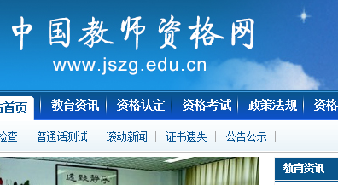
教师资格注册操作步骤
教师登录网址：www.jszg.edu.cn

Slide 2
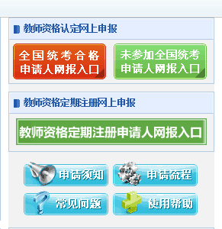
点击主页右则：“教师资格定期注册申请人网报入口”

Slide 3
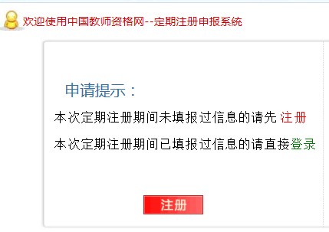
点击：注册

Slide 4
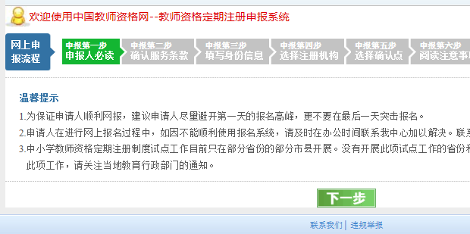
点击 下一步

Slide 5
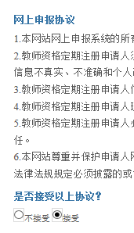
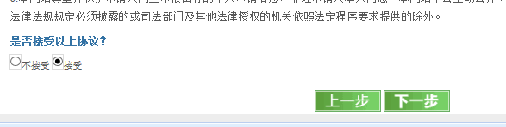
选择：接受
点击：下一步

Slide 6
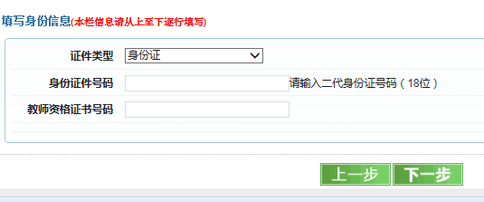
1、输入注册教师的身份证号码
2、对照教师证书：输入教师资格证书号码
3、下一步

Slide 7
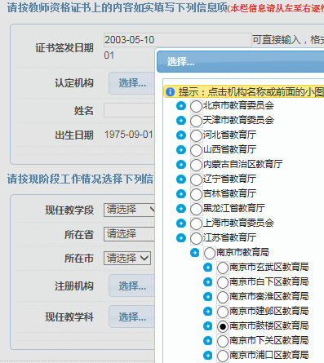
1、签发日期，1996年与证书编码前2位一致，其他年份的与证书编码前四位一致，格式为：xxxx-xx-xx。
2、认定机构，点击选择：与教师资格证书上的公章一致
3、姓名

Slide 8
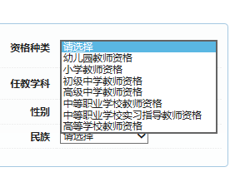
资格种类：选择你证书相应的资格

Slide 9
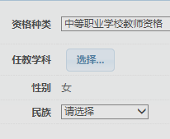
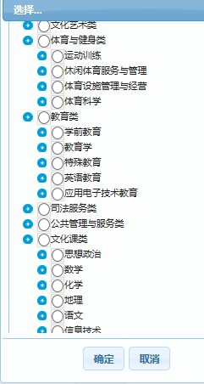
任教学科：根据证书学科选择相应的，如果是96年无学科的，选择“无”（第一个选项为无）。

Slide 10
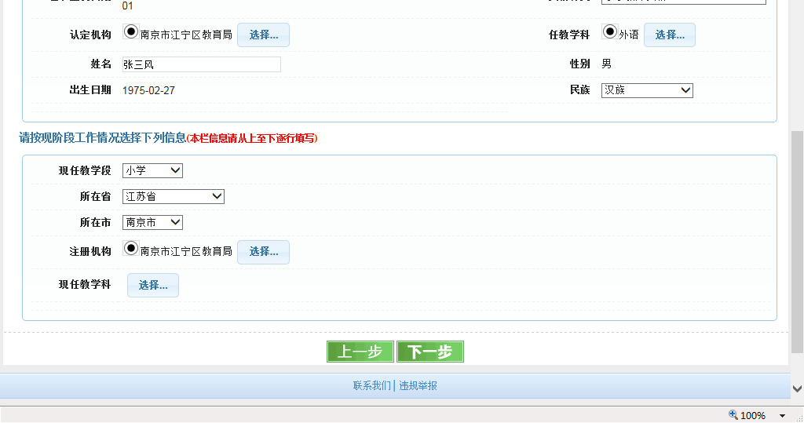
必须选南京市江宁区教育局

Slide 11
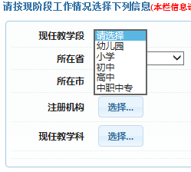
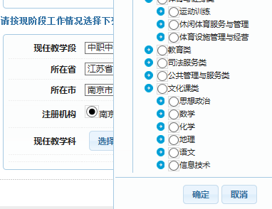
1、现任教学段：根据现任教学，选择相应
2、所在省：江苏省
3、所在市：南京市
4、注册机构：南京市江宁区教育局
5、现任教学科：根据现任学科，选择相应。 点击“确定”，
最后点击 “下一步”

Slide 12
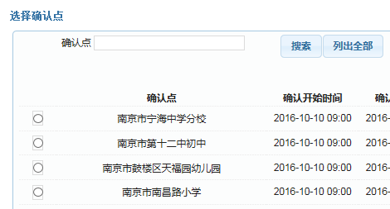
选择教师人事关系所在的学校，点击“下一步”
可利用搜索功能快速找到学校，例：输入“铜井“点搜索，可快速查找相关单位

Slide 13
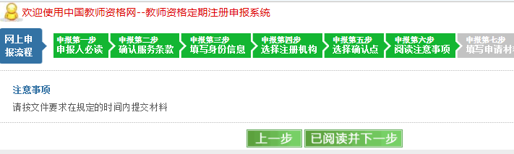
点击：已阅读并下一步

Slide 14
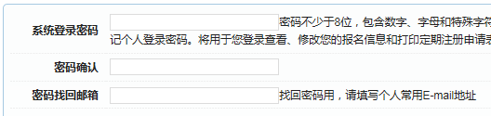
1、教师先写下自己的设定的密码，然后对照输入密码。
2、邮箱一定要填写，用于找回密码。

Slide 15
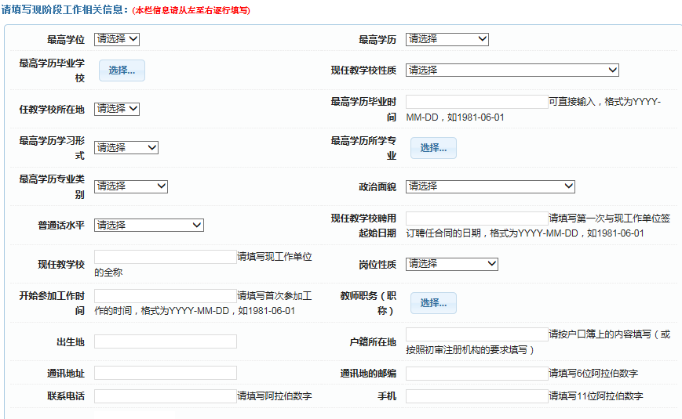
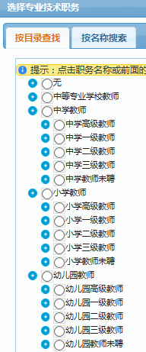
1、对照自己的学历、学位证书普通话证等填写相应信息。
2、根据学校性质、本人实际情况填写相应信息
3、教师职务职称：根据自己的职称选择。高级教师为高级职称，一级教师为中级职称，二级教师为初级职称。
4、户籍所在地：XXX市XXX区。

Slide 16
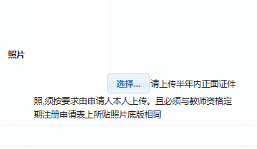
1、先将自己的“证件照片”电子格文件存放在电脑
2、点击选择找到自己的照片。
3、信息确认无误后，点击提交。

Slide 17
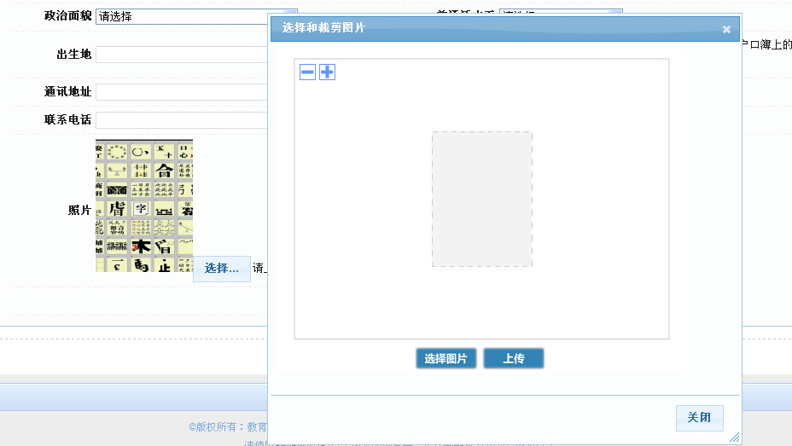
南京市教师资格定期注册
网上注册
上传个人照片（宽114像素 高156像素）

Slide 18
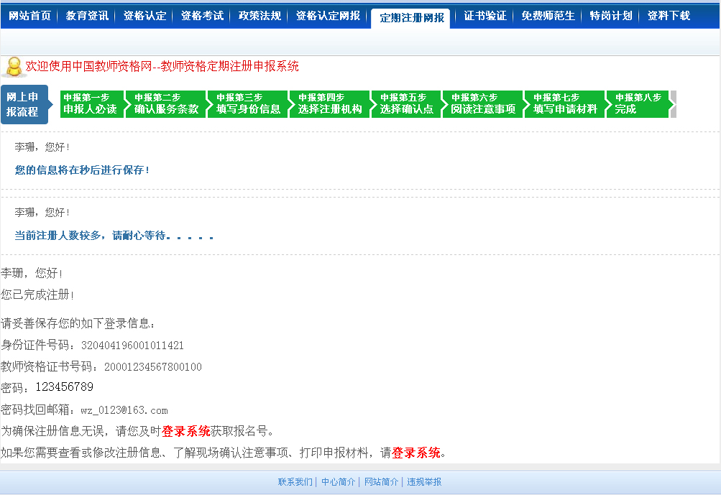
南京市教师资格定期注册
网上注册
第八步：提交完成
说明：在第七步信息填完后，按“提交”后，出现以下界面即完成
*特别重要提醒：
建议：注册老师将内容复制保存备用

Slide 19
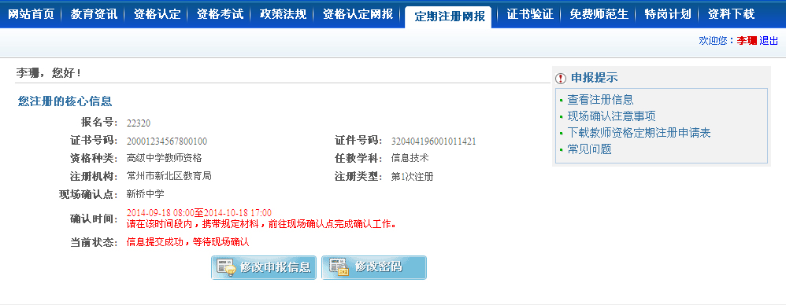
南京市教师资格定期注册
网上注册
登录查看信息、下载打印申报表
查看信息，并可修改信息
下载并打印个人注册申请表
提交确认后，请关注当前状态和红字提醒。
教师个人注册申报完成，打印申报表（一式2份）本人签字，交单位注册工作具体负责人。

Slide 20
南京市教师资格定期注册
全部操作完成后，点退出，以免给别人误操作，即安全退出
网上注册
登录查看信息、下载打印申报表
教师个人注册申报完成，打印申报表（一式2份）本人签字，交单位注册工作具体负责人。

Slide 21
师德表现\年度考核\健康状况三项在«2016年南京市教师资格首次注册申报人员花名册»相应栏目按要求集体填写，学校在表头盖章确认即可，无需个人提供。
教师准备的材料是
1.«教师资格证书»原件;
2.聘书或聘用合同原件（复印件需加盖所在学校公章）;
3.«教师资格定期注册申请表»一式2份。
4.普通话证书复印件，需加盖学校公章。

Slide 22
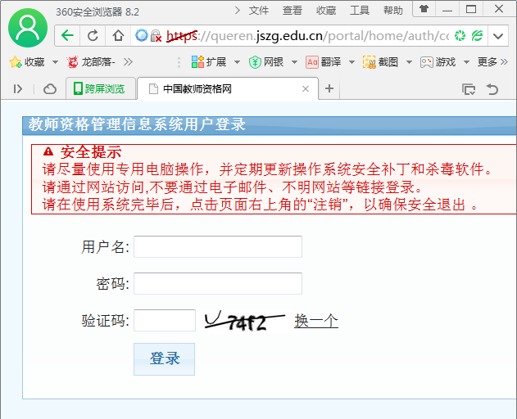
确认点操作
管理员登录网址：https://queren.jszg.edu.cn

